Slide 1
4、实战案例：用SQL和电子表格实现用户画像

Slide 2
内容回顾：商业运营策略、用户画像和用户标签之间的关系
精准营销场景示例
使用规则的定性策略
使用规则的量化策略
使用模型的量化策略
目标
定性画像
Use Persona-用户角色
特征
（X）
定量画像
Use Profile-用户角色
算法模型
量化策略
根据模型预测结果，结合客户产品偏好，针对响应概率在某一个区间的客户推荐XX产品
定位谁买新能源车
喜欢新事物、年轻、如果是公务员或国企金融行业的人收入水平在10万-30万、如果是民企或外企收入水平在30-80万…
年龄、职业、工作商圈、收入…
购买新能源和油车的年龄差异可视化…
25岁以上的客户，年龄每增加一岁，购买的logit降低0.0039…

Slide 3
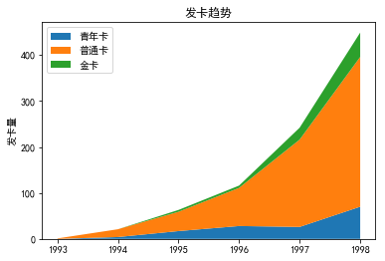
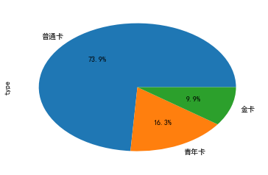
信用卡业务总体描述
持卡类型占比情况
最近六年的发卡总量

Slide 4

4.1 定性用户画像
绘制出金卡典型用户的用户画像，示例：
小企业主：XX
社会经济状况
姓名：XX
性别：男
年龄：45 岁
居住地： 杭州
婚姻状况：已婚
收入较高，金融资产较高，住在中端小区，…
产品订购情况
有投资理财产品、有贷款业务…
现金流（行为）特点
个人特征：
现金活跃…
….
消费偏好
轻奢型…..
个人爱好
需求和期待
旅游…
身份认同感…

Slide 5
4.2 基于定性画像提炼标签并设计特征体系
影响办理金卡业务的因素
客户特征
客我关系
人口和SES
产品持有
行为特征
人口及家庭
理财产品
社会经济状况
动账
非动账
贷款产品
近期账户交易
渠道偏好
客户分层
活跃度
消费信息
浏览产品

Slide 6
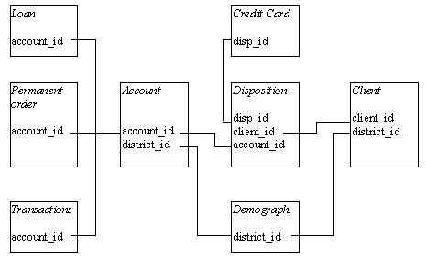
4.3 设计取数方案
Bank数据的实体-关系图(ER图)

Slide 7
4.3 设计取数方案
Y的取值：信用卡的持卡类型
特征（X）产生来源划分：基本属性、社会经济状态、产品协议状态、动账类行为、非动账行为
静态数据
动态数据
（时点）
动态数据
（期间）
也被称为属性数据，数量极少，往往有主管判断
也被称为状态数据，是流量数据累积的结果。
也被称为流量数据、行为数据，一般只能拿到公司内部的数据。
静态数据
动态数据（时点）
信用卡持卡类型
1
建模：通过历史数据分析影响客户行为的特征
申请时间点-6个月
动态数据（期间）
申请时间点
静态数据
2
动态数据（时点）
未来申请金卡的可能性
应用：使用经过验证的规律计算出观测点后未来一年客户办理申请金卡的概率，按概率高低生成名单
当前时间点-6个月
动态数据（期间）
当前时间点

Slide 8
4.4 提取数据
请看SQL取数演示

Slide 9
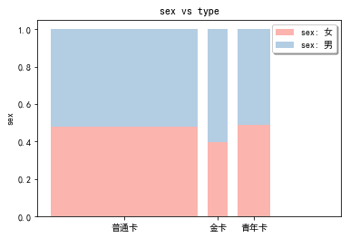
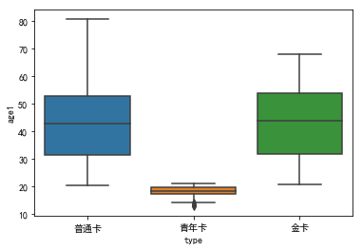
4.5 定量用户画像
持卡类型的年龄比较
持卡类型的性别比较

Slide 10
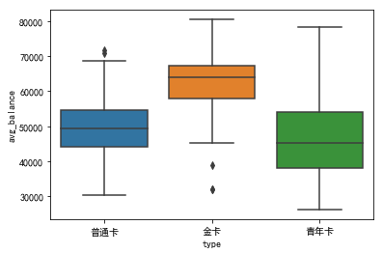
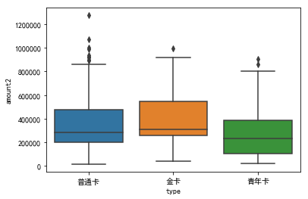
4.5 定量用户画像
办卡前一年内的平均收入
办卡前一年内的平均帐户余额

Slide 11

谢谢观看

